Slide 1
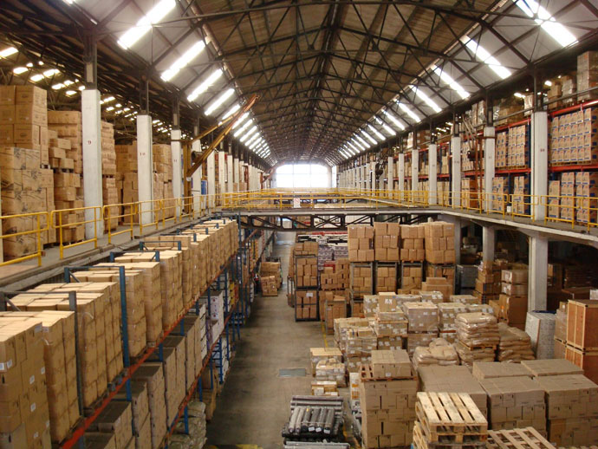
Инвентаризация

Slide 2
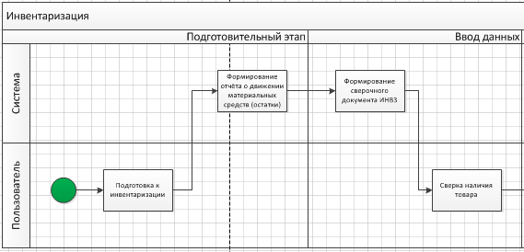
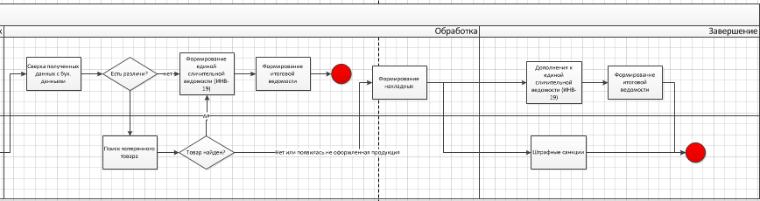
BPMN Модель

Slide 3
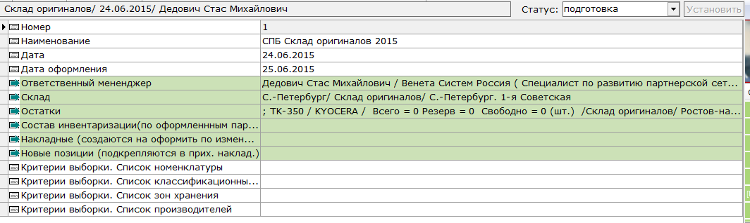
ИО Инвентаризация

Slide 4
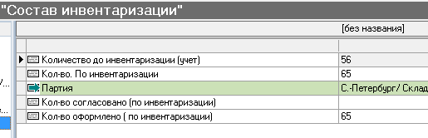
Состав партии

Slide 5
    ИО «Инвентаризация» переводится в статус «подготовка». В этом статусе возможна печать отчета «Сверка наличия», в котором перечислены все товарные остатки на складе, но не указано количество товара.
    После этого проводится фактическая инвентаризация: определение фактических количеств товара на складе и занесение этой информации в отчет «Сверка наличия».

Slide 6
    После проведения фактической инвентаризации, ее данные заносятся в систему ответственным сотрудником в специальной экранной форме. В ней отражается и количество товара в системе и введенное фактическое количество. И – расхождения. Есть возможность отобразить только строки с не совпадающими значениями. Именно по ним принимаются дальнейшие решения.
Если по всему объекту «Инвентаризация» расхождений нет, объект переводится в статус «согласована».

Slide 7
Расхождения
    Если не соответствует количество товара на складе, ответственный работник принимает решение и имеет возможность согласовать имеющееся расхождение, при этом создаются соответствующие накладные оприходования или списания товара, убирающие имеющееся расхождение. Ответственный работник имеет возможность корректировать как фактическое количество на складе, так и остаток в системе(для критических ситуаций).

Slide 8
Новый товар
      Если найден дополнительный товар, то создается новый товар в количестве равном фактическому (в дальнейшем будет создана накладная оприходования товара).

Slide 9
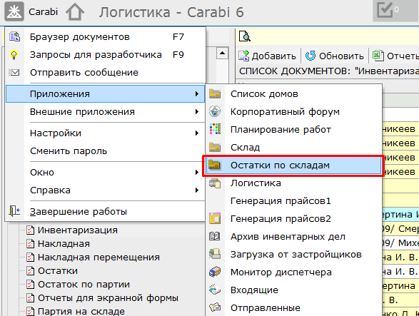

Slide 10
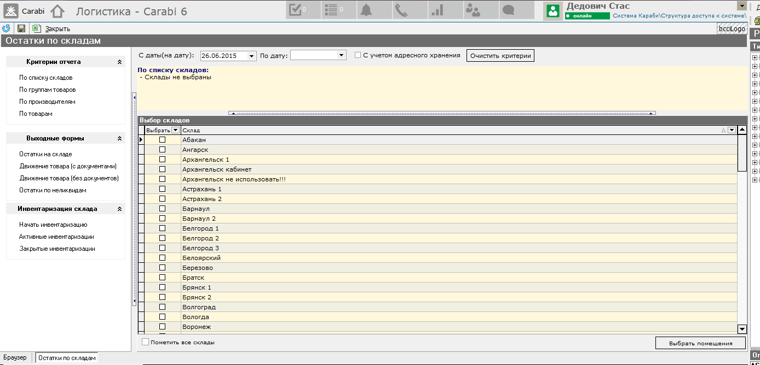
Стартовая страница приложения

Slide 11
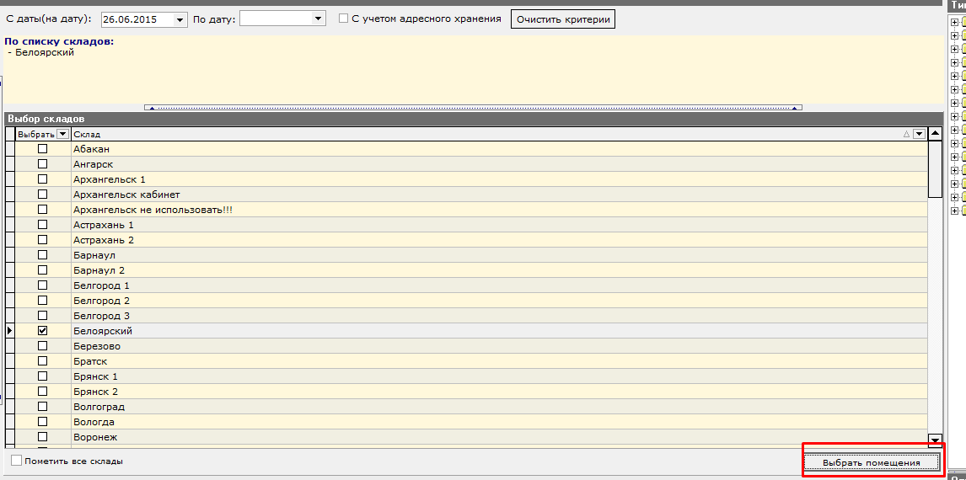
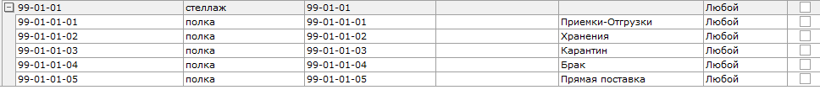
Выбор склада

Slide 12
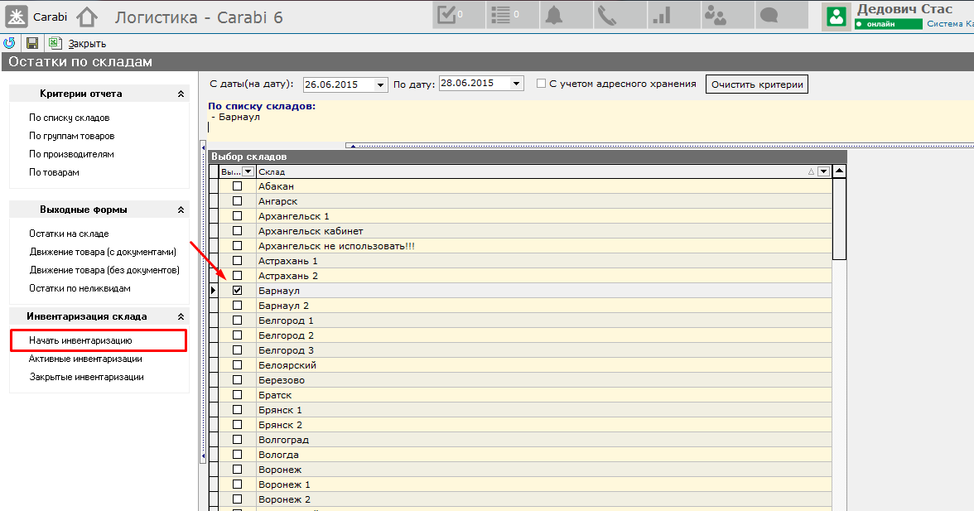
Инветаризация

Slide 13
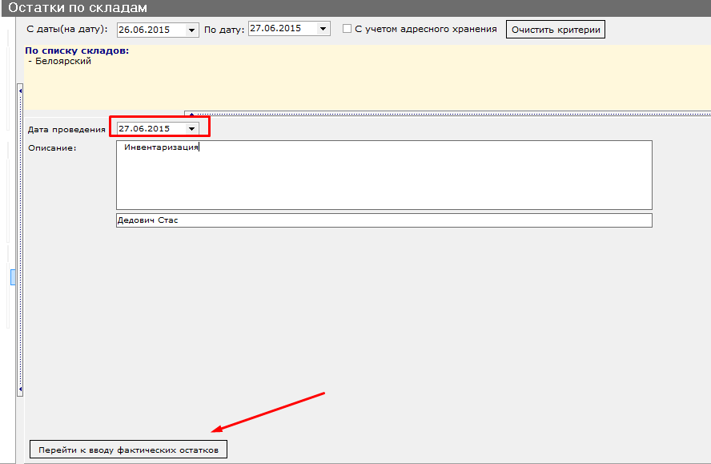

Slide 14
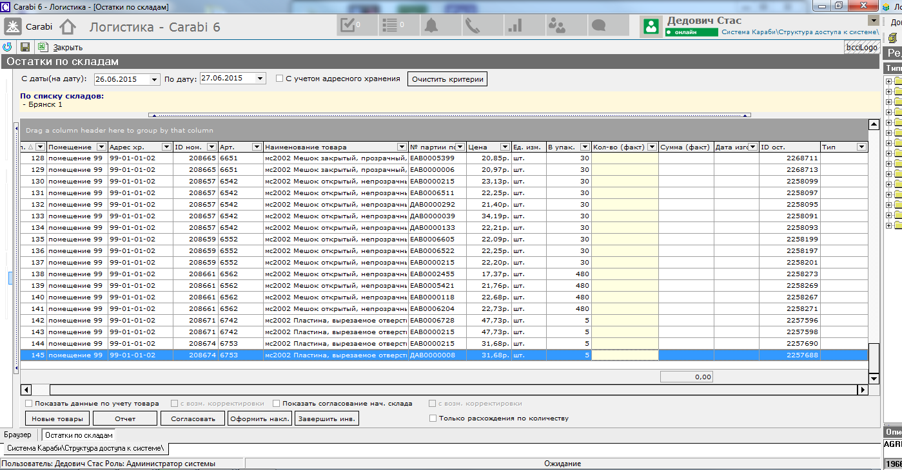
Остатки по складам

Slide 15
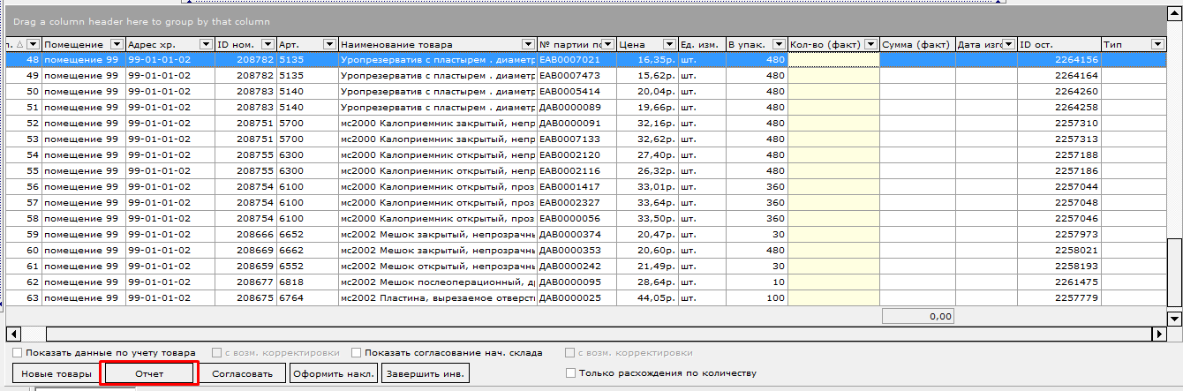
Печать отчёта

Slide 16
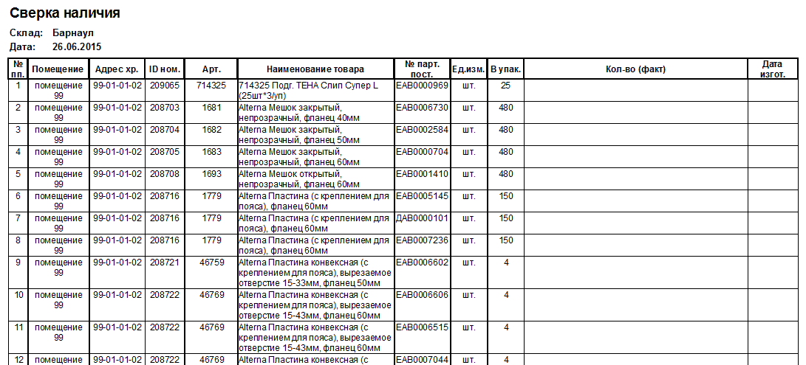

Slide 17
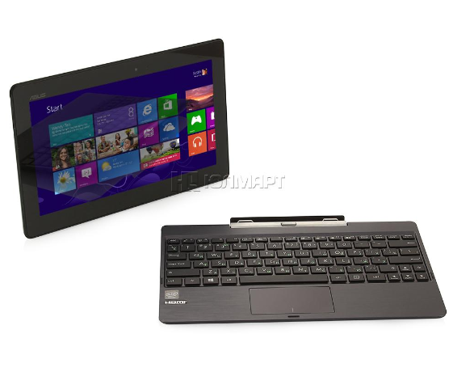
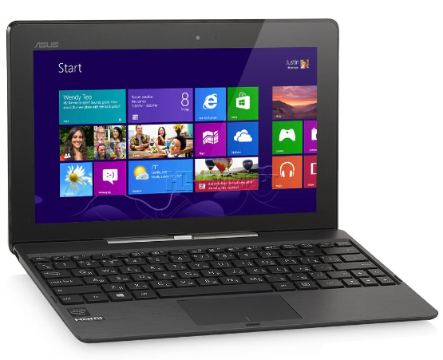
Ноутбук-планшет ASUS

Slide 18
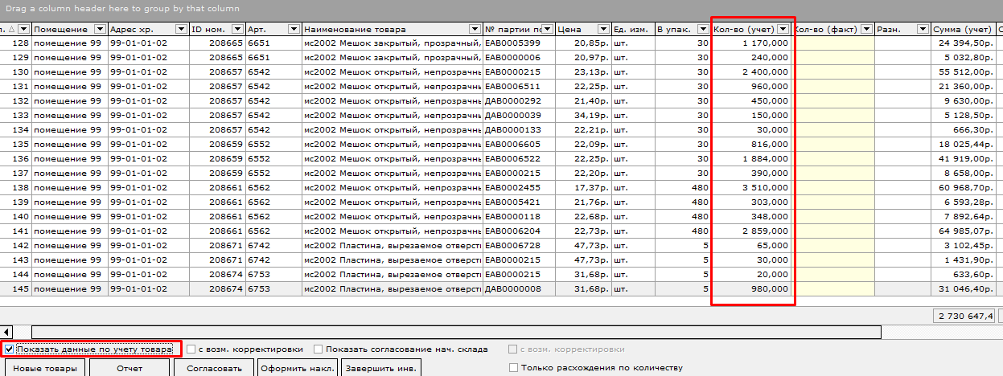
Количественный учёт

Slide 19
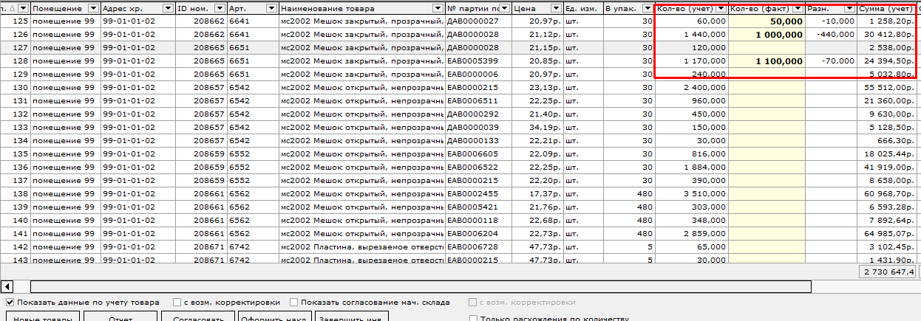
Сравнения факт. данных и данных из учёта

Slide 20
Вопросы
Откуда брать цену инвентаризации?
Как отражать изменения кол-во остатков в товарно-денежном учёте?
По каким группам товаров будет происходить инвентаризация? (фильтры для инвентаризационной ведомости)

